Slide 1

MLOps Lien AWS : http://16.16.78.34:5000
SANOGO_FANTA, ATJI_Cheick, WABO_Robin, BENLARBI_Ilias

Slide 2

SUJET : Loan Default Prediction
Objectif : L'équipe de risque analyse le portefeuille de prêts existants pour prévoir les défauts potentiels futurs et estimer la perte attendue. L'objectif principal est de construire un modèle prédictif qui estime la probabilité de défaut pour chaque client en fonction de ses caractéristiques. Des prédictions précises permettront à la banque d'allouer suffisamment de capital pour couvrir les pertes potentielles, maintenant ainsi la stabilité financière.

Slide 3
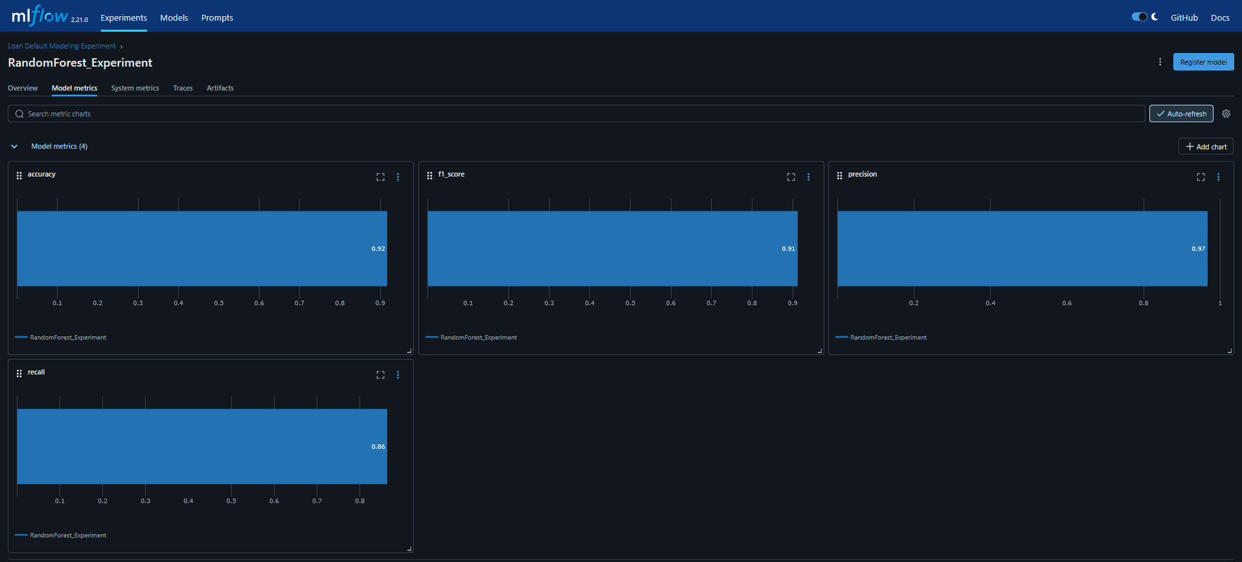
Random Forest experiment

Slide 4

Decision Three experiment

Slide 5
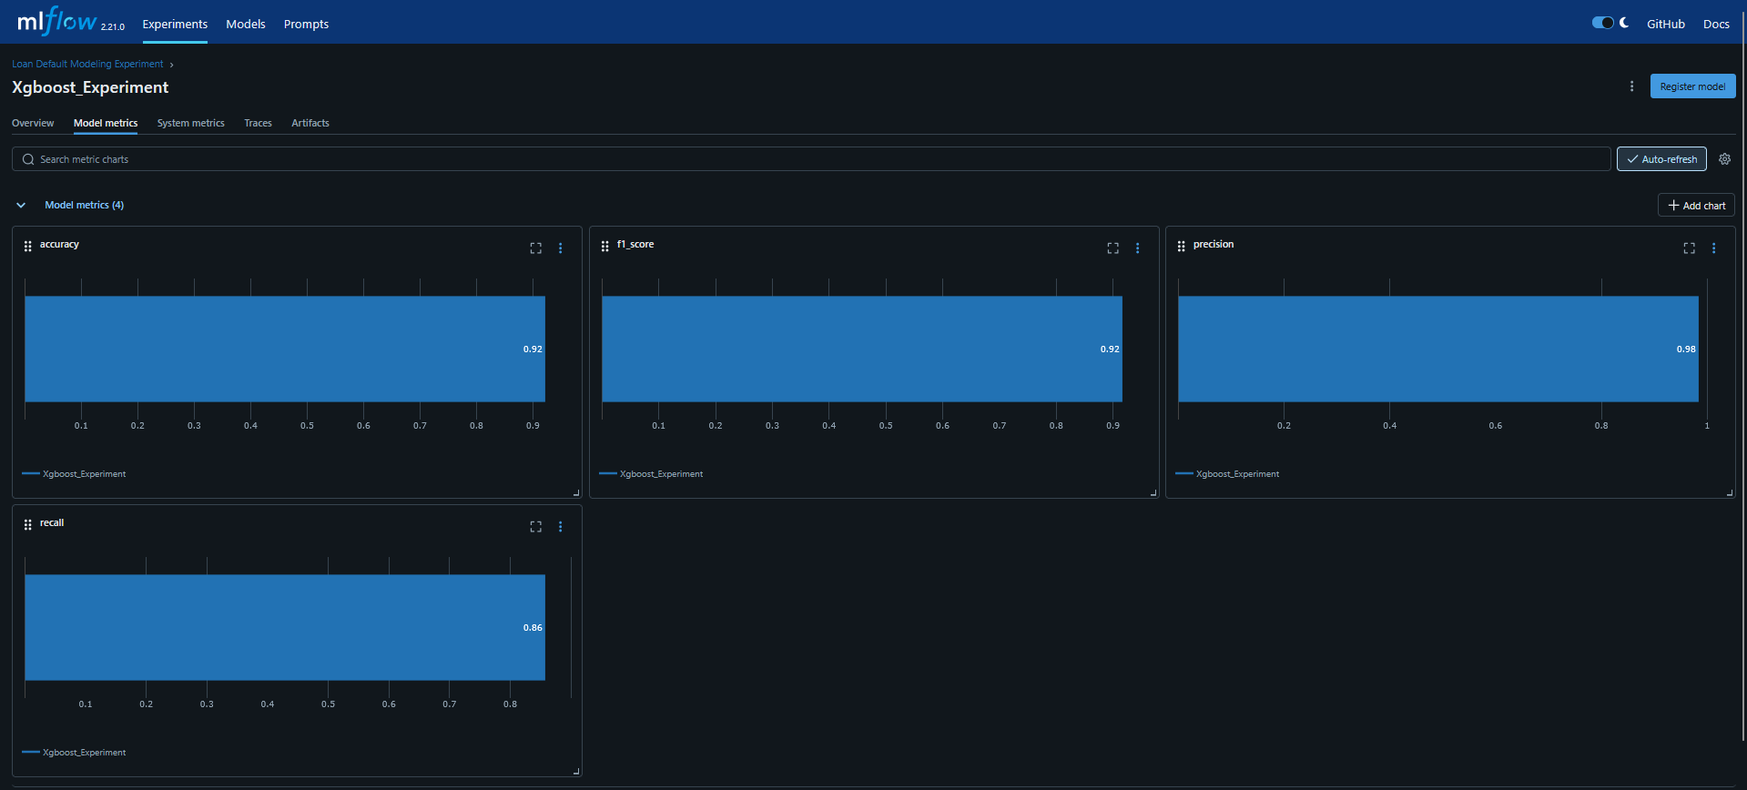
XGBoost experiment

Slide 6
Méthodologie
1- Extraction du modèle avec Pickle
2- Intégration du modèle dans l'IHM avec Flask
3- Création d'une image locale avec Docker
GitHub :
4- Création de la pipeline CI pour créer une image avec les modifications
5- Création de la pipeline CD pour déployer l'image DockerHub
AWS :
6- Création d'un rôle via IAM
7- Création d'un registre via ECR
8- Push manuel de l'image docker sur AWS
9- Création d'un cluster via ECS
10- Création d'une tâche via ECS
GitHub :
11- Création de la pipeline CD pour déployer sur AWS et mettre en ligne l'application

Slide 7
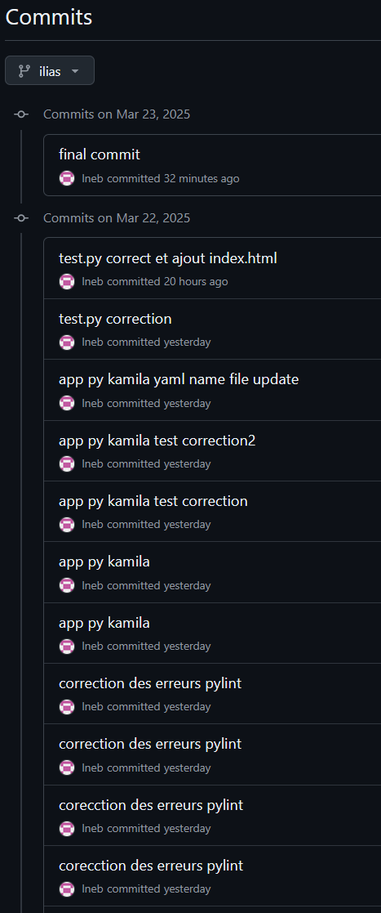
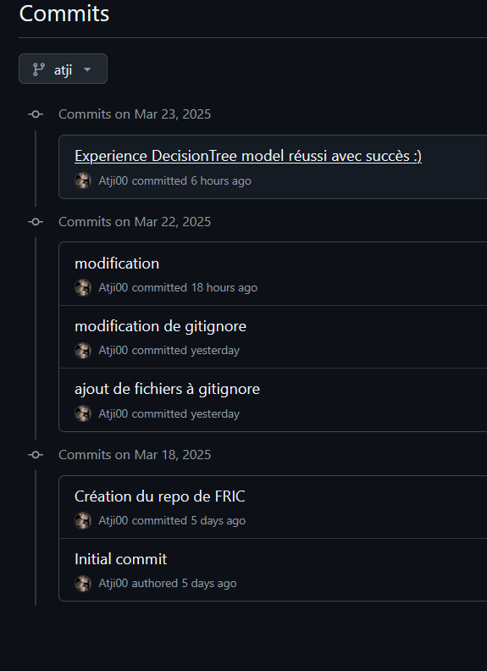
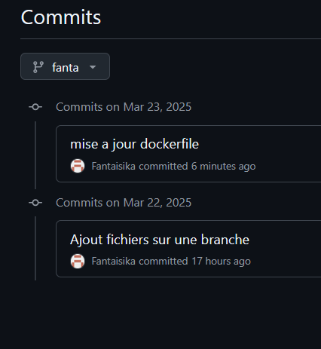
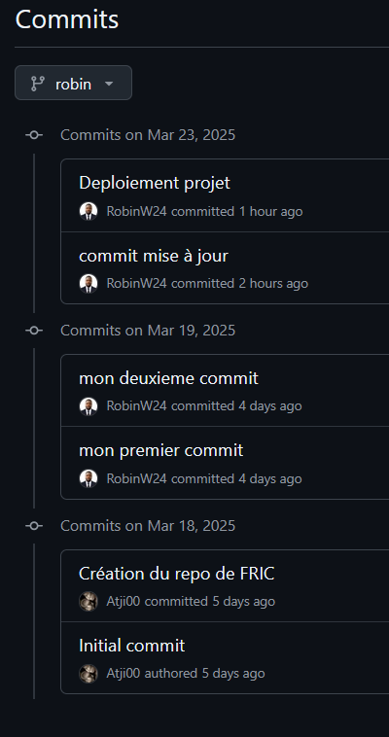
GitHub
Lien: https://github.com/Atji00/FricMlops.git

